Slide 1
SitShop
Лучший магазин для Gamers

Slide 2
Лучшее что есть в linux
rm project/venv/db/users.db && /bin/python3 /home/stepan/my_project/Yandex/SitShop/project/venv/server.py

Slide 3

Внешность сайта
Он идеален во многом, но это лучшее что в нем есть)

Slide 4
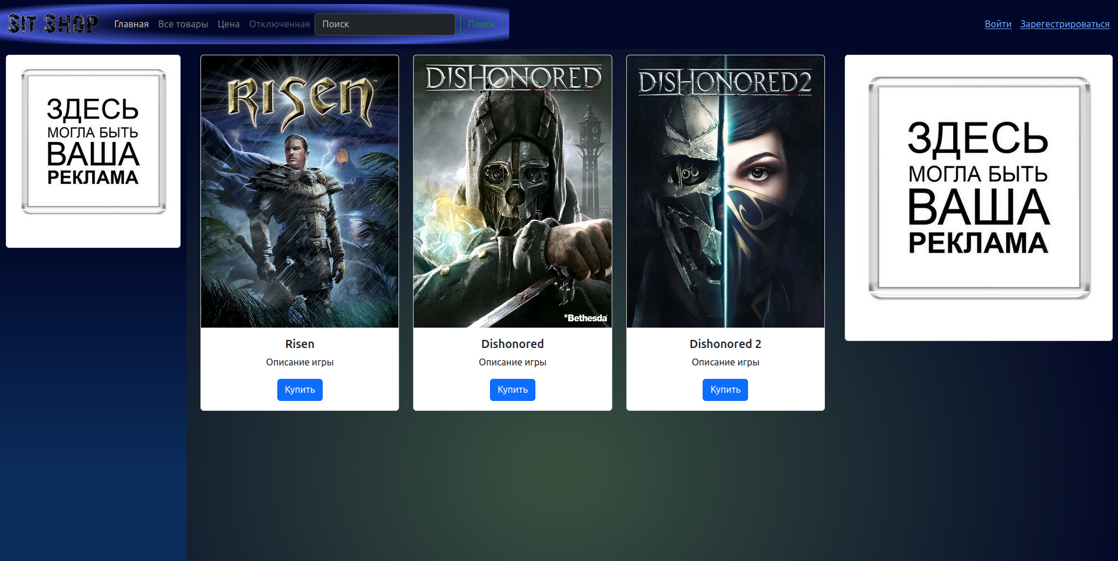

Slide 5
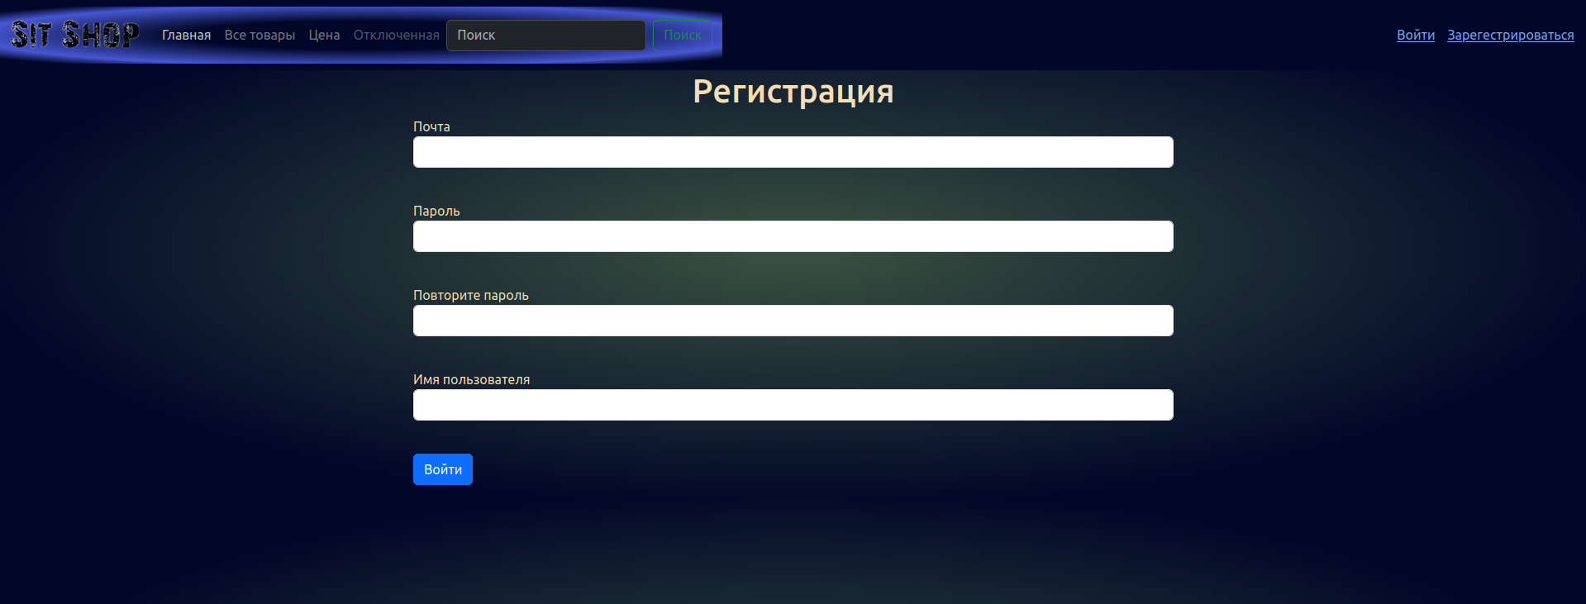
Какой же сайт без регистрации и смс!?

Slide 6
СПАСИБО ЗА ЛУЧШЕЕ ВНИМАНИЕ!!
*цмок*

